Slide 1

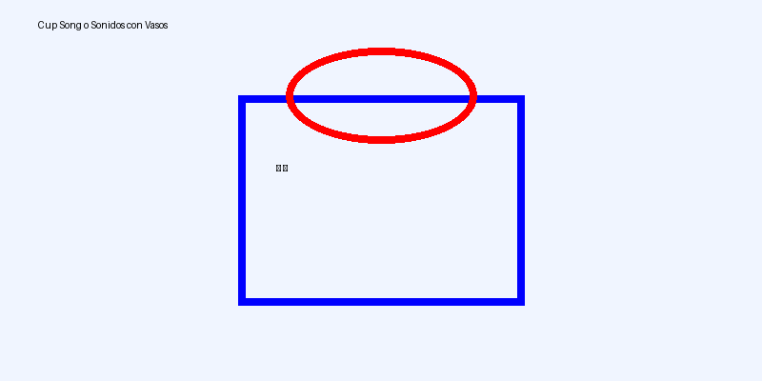
Cup Song o Sonidos con Vasos
Curso: Expresión Artística (Música)
Tema creativo de ritmo y coordinación musical.
GRADO: TERCERO BÁSICO
TEMA 2

Slide 2
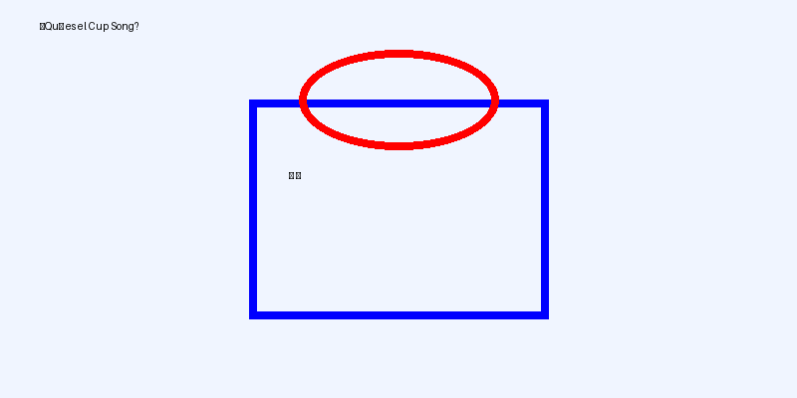
¿Qué es el Cup Song?
• Es una actividad musical con vasos.
• Se realizan ritmos golpeando, deslizando y levantando el vaso.
• Combina música, coordinación y trabajo en equipo.

Slide 3

Beneficios del Cup Song
• Mejora la coordinación motriz.
• Desarrolla el sentido del ritmo.
• Fortalece la concentración.
• Fomenta el trabajo en equipo y la creatividad.

Slide 4
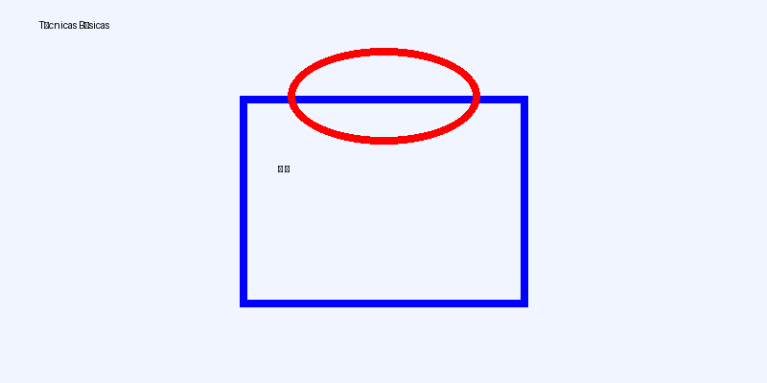
Técnicas Básicas
• Golpear la mesa.
• Aplaudir.
• Deslizar el vaso.
• Levantar y cambiar de mano.
• Mantener el ritmo constante.

Slide 5
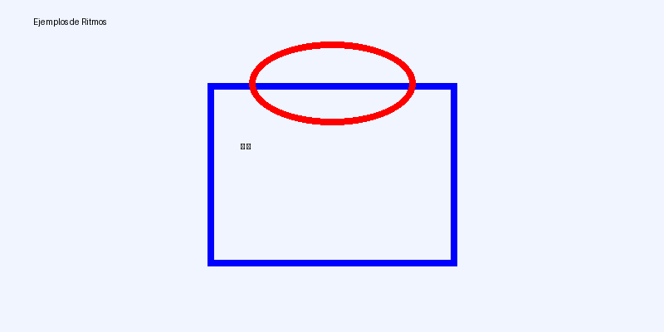
Ejemplos de Ritmos
• Ritmo básico: palma – mesa – vaso.
• Ritmo rápido.
• Trabajo en parejas o grupos.
• Uso de canciones populares.

Slide 6

Tips para Practicar
• Practicar lentamente al inicio.
• Usar vasos resistentes.
• Escuchar el ritmo antes de ejecutarlo.
• Trabajar en sincronización con el grupo.

Slide 7

Tarea o Práctica Grupal
En grupos, deberán preparar una presentación de Cup Song:
• Crear una secuencia de ritmo.
• Utilizar al menos un vaso por integrante.
• Presentar una canción o ritmo coordinado.
• Todos deben participar.
• Duración: 2 a 3 minutos.

